Slide 2
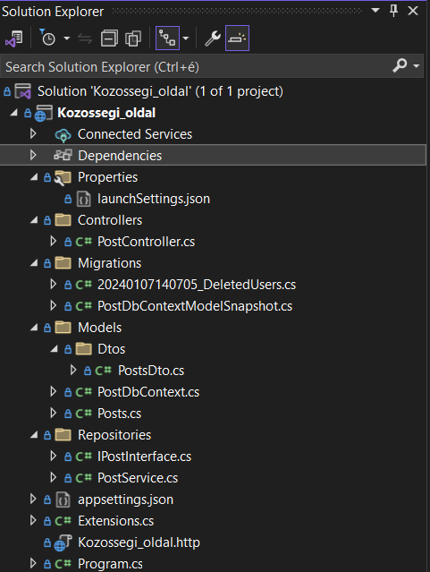
Backend
Különböző mappák lettek létrehozva a jobb átláthatóság kedvéért. A mappák az alábbiak:
• Controllers
• Models
• Dtos
• Repositories
A létrehozott fájlok:
• PostController.cs
• PostsDto.cs
• PostDbContext.cs
• Posts.cs
• IPostInterface.cs
• PostService.cs
• Extensions.cs
A program.cs a projekt létrehozásakkor automatikusan jött létre, a Migrations mappát, és tartalmát az EntityFramework hozta létre az adatbázishoz.

Slide 3
A backend Visual Studio-ban készült el, 4 bővítményt használt hozzá:
• Micorsoft.EntityFrameworkCore
• Micorsoft.EntityFrameworkCore.Tools
• Pomelo.EntityFrameworkCore.MySql
• Swashbuckle.AspNetCore

Slide 4
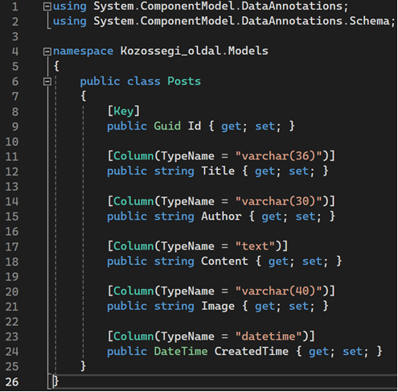
A közösségi oldalunkhoz megalakult a bejegyzéseknek a modellje. Ez egy Guid-ből, címből, szerzőből, tartalomból, képből, valamint a bejegyzés létrehozásának dátumából áll.

Slide 5
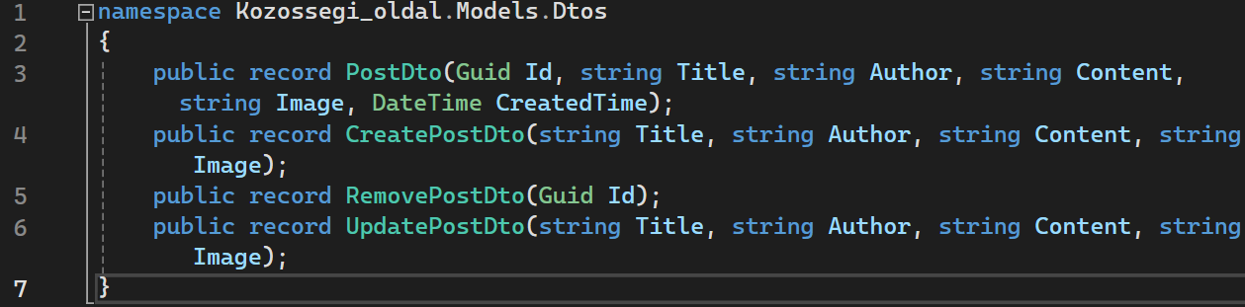
Itt létre lettek hozva a későbbi CRUD műveletekhez szükséges rekordok, amelyek segítenek a műveletekhez bekérni a megfelelő adatokat.

Slide 6
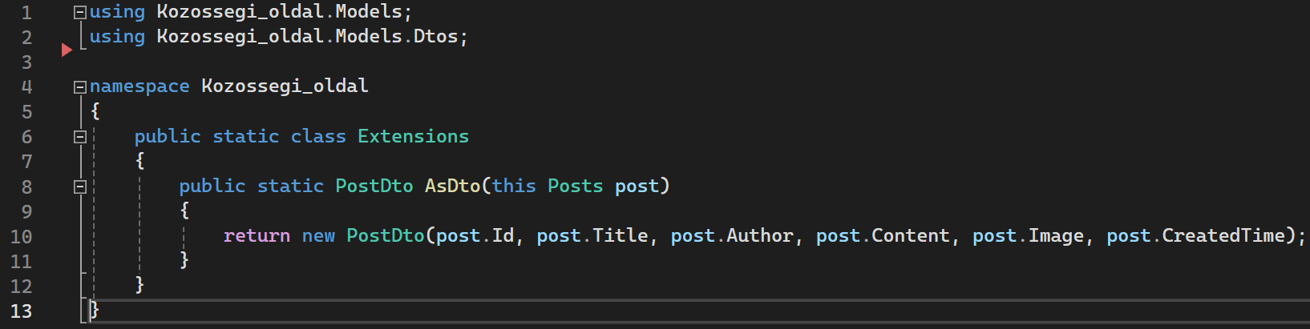
Az Extensions állományban elvégezzük a mappelést, hogy AutoMapper bővítményre ne legyen szükség.

Slide 7
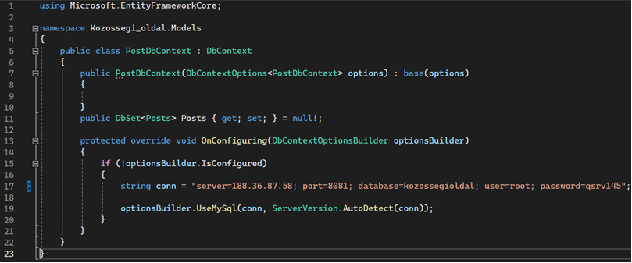
Ez az állomány elengedhetetlen, mivel ezen keresztül tudunk csatlakozni az adatbázis szerverhez, ami a mi esetünkben a MySql.

Slide 8
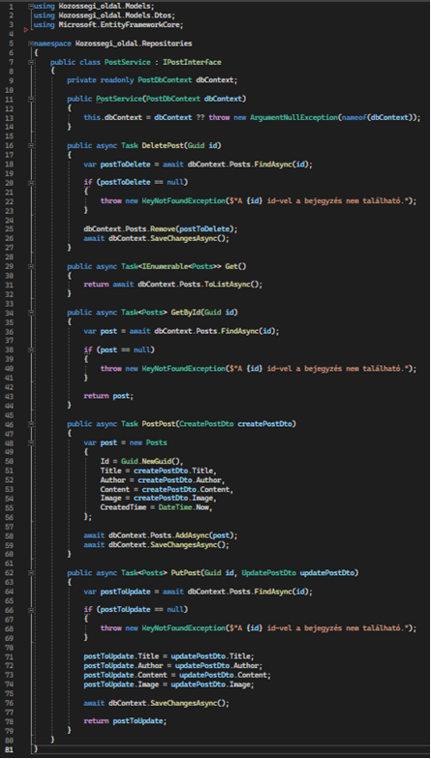
Ez a réteg a legfontosabb, mivel itt jön létre a logika a CRUD műveletek megvalósításához.
Először is konstruktoron keresztül függőségi befecskendezést hajtunk végre, mely lehetővé teszi az adatbázisra való hivatkozást.
Öt különböző HTTP kérést írunk meg:
• Delete
• Get
• GetById
• Post
• Put

Slide 9
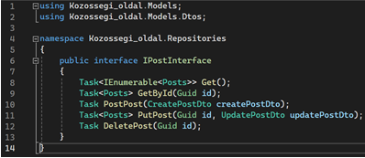
A létrehozott interfész megkönnyítette a szervíz réteg létrehozását, mert így kötelező implementálnunk minden műveletet.

Slide 10
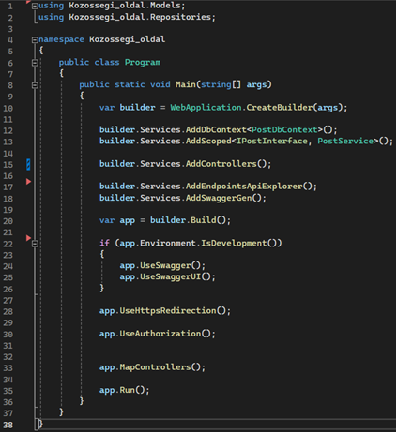
A Program.cs állományhoz hozzá lettek adva két szolgáltatás:
• PostDbContext
• IPostInterface
• PostService

Slide 11
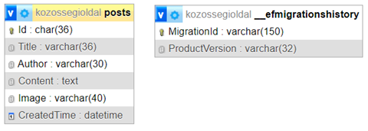
Az EntityFramework az Add-Migration First, majd az Update-Database parancs után létrehozta adatbázisunkat.

Slide 12
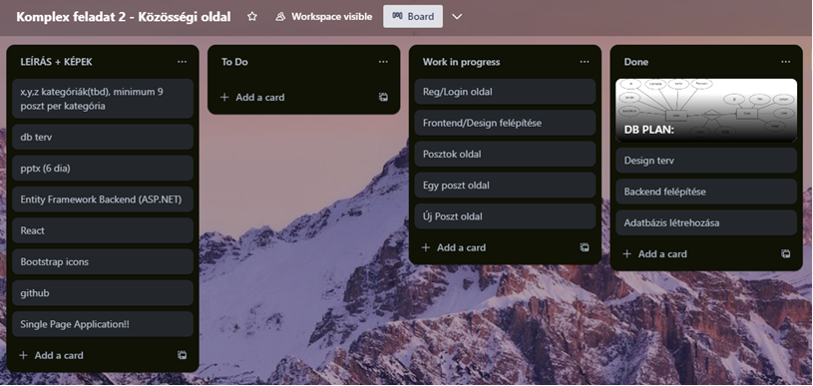
László létrehozta a Trello táblát a feladathoz, amelyben a munkafolyamatot követni tudjuk.

Slide 13
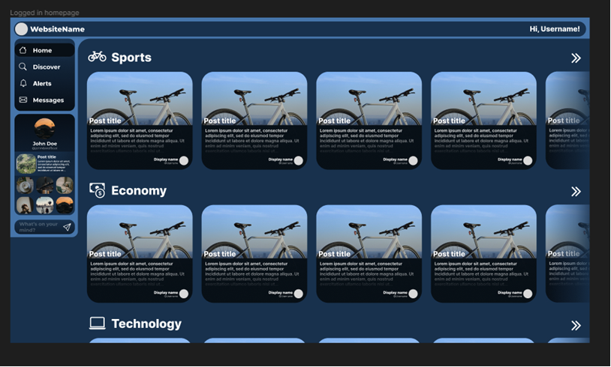
Ezen felül a Figmában megtervezte az alkalmazás felületét

Slide 14
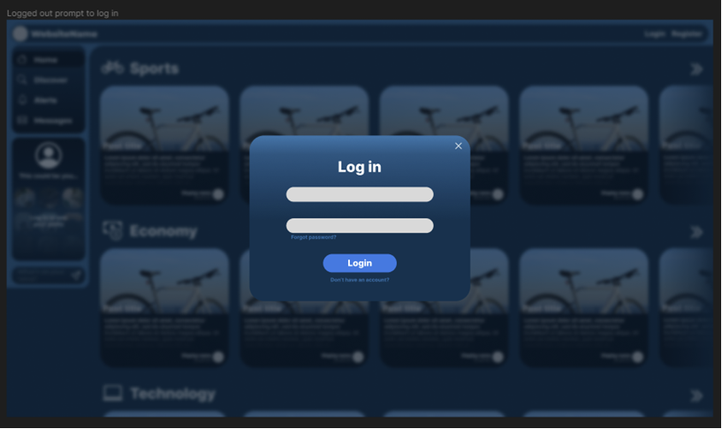
Ez a terv végül nem lett alkalmazva a komplexitása miatt, viszont az oldal végleges kinézetét nagyban befolyásolta.

